Slide 1






Компьютерная игра «Тетрис 2.0»
Баймахуметов Руслан Азатович
Герунов Иван Владимирович
город Ишимбай, январь 2023

Slide 2
Цель выполнения работы
Изучение возможности библиотек для написания компьютерных игр
Создание компьютерной игры – разновидности классического тетриса с бонусами

Slide 3
Технологии и библиотеки
Pygame

Slide 4
Требования к пользовательскому интерфейсу
Окно главного меню
Окно описания использования клавиш в игре
Поле с фигурками
Место для отображения следующей фигуры
Место для отображения счёта игры
Место для отображения лучшего результата
Место для отображения доступных бонусов

Slide 5
Назначение клавиш
Стрелка вниз увеличивает скорость падения фигурок в 4 раза
Стрелка вправо перемещает фигурки или максибомбу на одну клетку вправо
Стрелка влево перемещает фигурки или максибомбу на одну клетку влево
Кнопка К поворачивает фигурку по часовой стрелке
Кнопка L поворачивает фигурку против часовой стрелки
Кнопка Z активирует минибомбу
Кнопка X активирует огонь
Кнопка C активирует максибомбу

Slide 6



Бонусы
Минибомба - взрывает все блоки в радиусе 3 клеток.
Максибомба - взрывает все блоки в радиусе 5 клеток.
Огонь - сжигает произвольное количество блоков в соответствующем столбце.

Slide 7

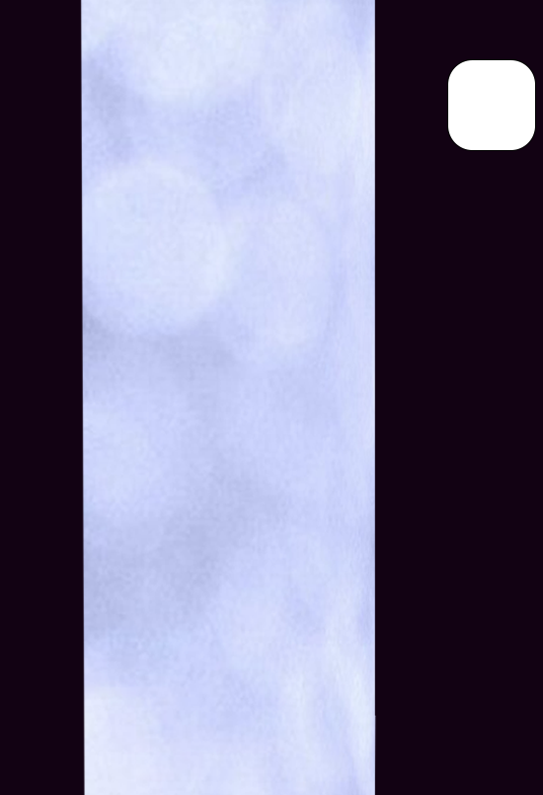
Пример пользовательского интерфейса
Главный интерфейс
Дополнительный интерфейс

Slide 8
Предложения для дальнейшего развитию проекта
Улучшить пользовательский интерфейс
Добавить возможности мультимедия (звуки при игре)

Slide 9
Результаты
Создано и потестировано программное приложение Тетрис 2.0 в соответствии с определенными требованиями
Изучены и применены возможности библиотеки Pygame
Определены направления дальнейшего развития проекта

